Slide 1


TIÕNG VIÖT – TËP 1
Bµi 72:
ươm ươp
­
( trang 156 – 157)

Slide 2

1
NhËn biÕt
Trên giàn, hoa mướp vàng ươm, bướm bay rập rờn.
ươp
ươm
ươm

Slide 3
2
Đọc
ươm
ươp
b
ươm
´
b
ươm
chườm
đượm
gươm
ướm
lượm
mướp
nượp
ướp

Slide 4
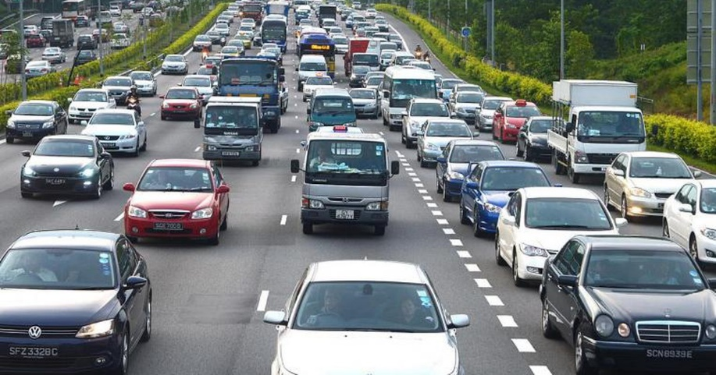
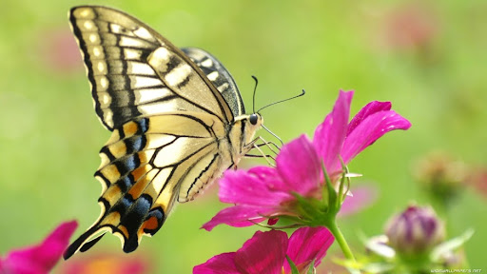
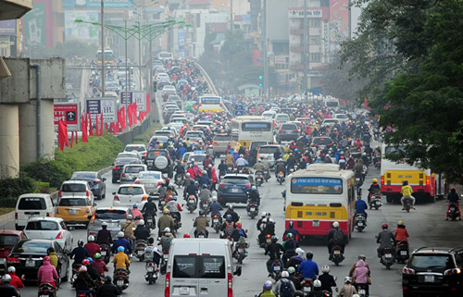
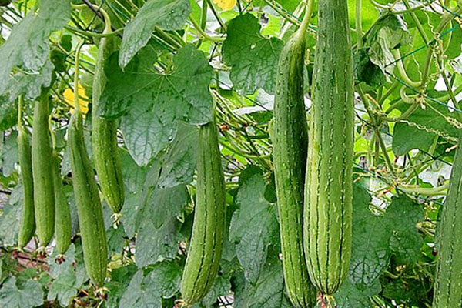
2
Đọc
con bướm
nườm nượp
giàn mướp

Slide 5
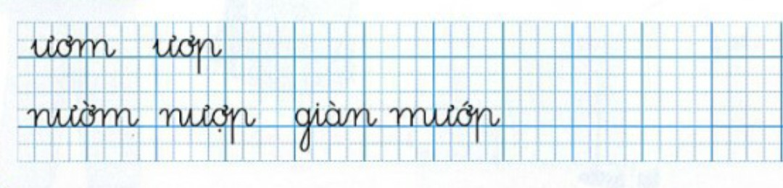
3
ViÕt

Slide 6
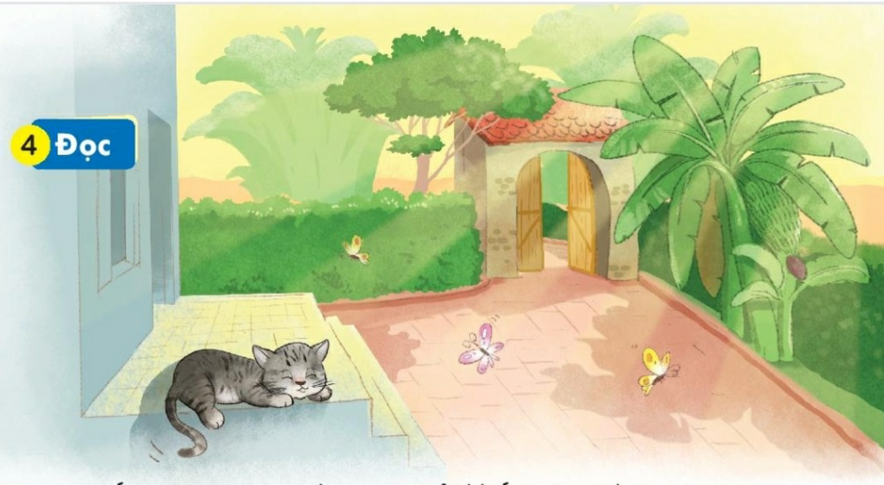
4
Đọc
Nắng vàng ươm như mật trải khắp sân. Chú mèo mướp thảnh thơi nằm sưởi nắng bên thềm. Mắt chú lim dim ra điều thích thú. Mấy sợi ria mép rung rinh. Đừng thấy mèo ta hay nằm dài mà nghĩ chú lười. Sưởi nắng giúp mèo khỏe và dẻo dai hơn đấy.

Slide 7
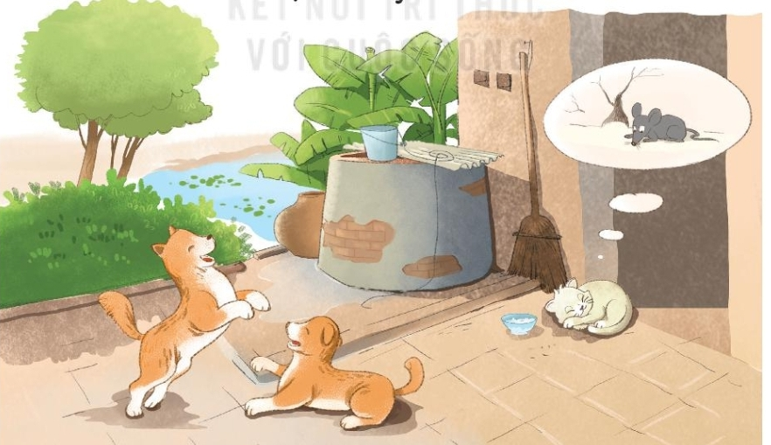
5
Nãi
Vật nuôi yêu thích

